Slide 1
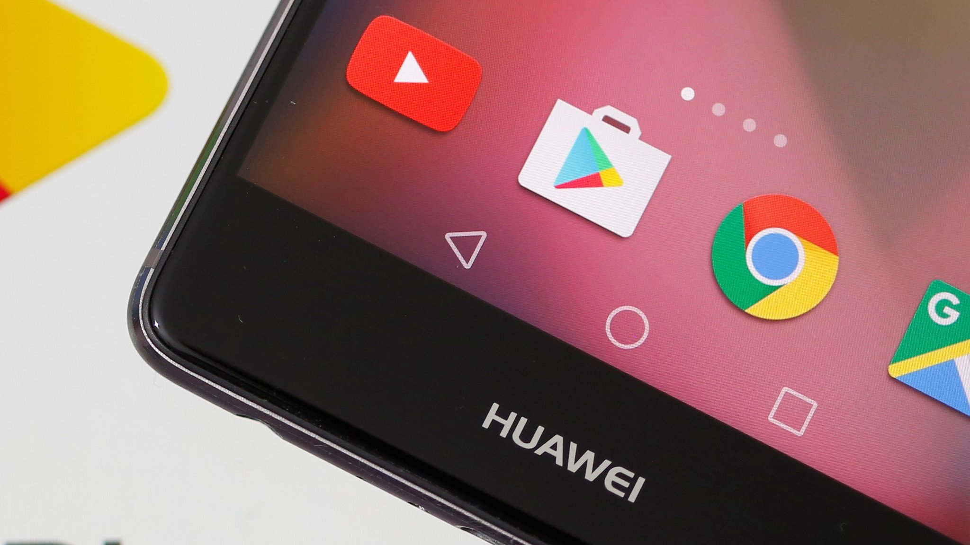
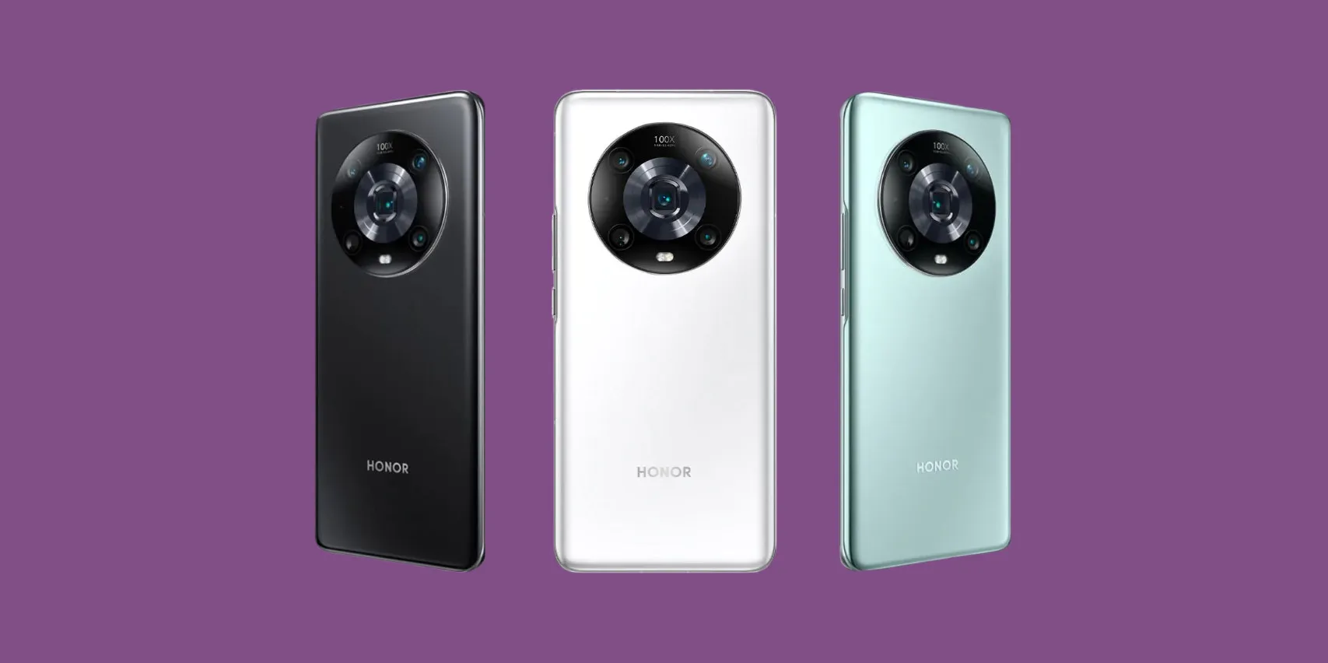

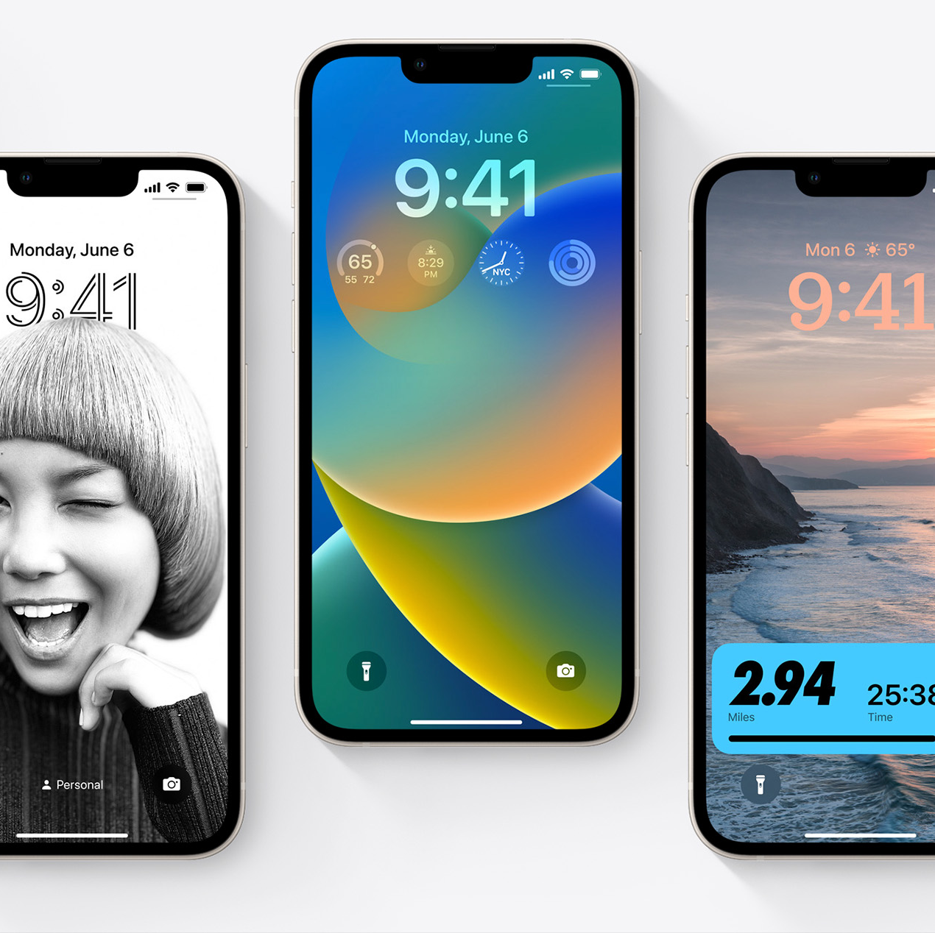
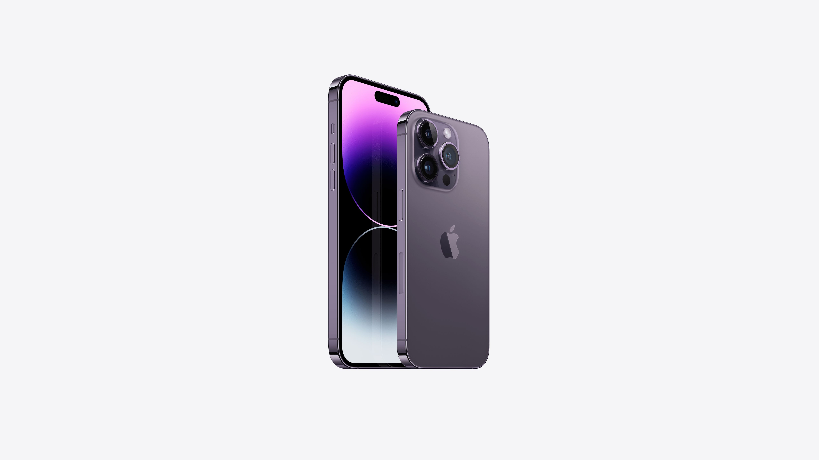
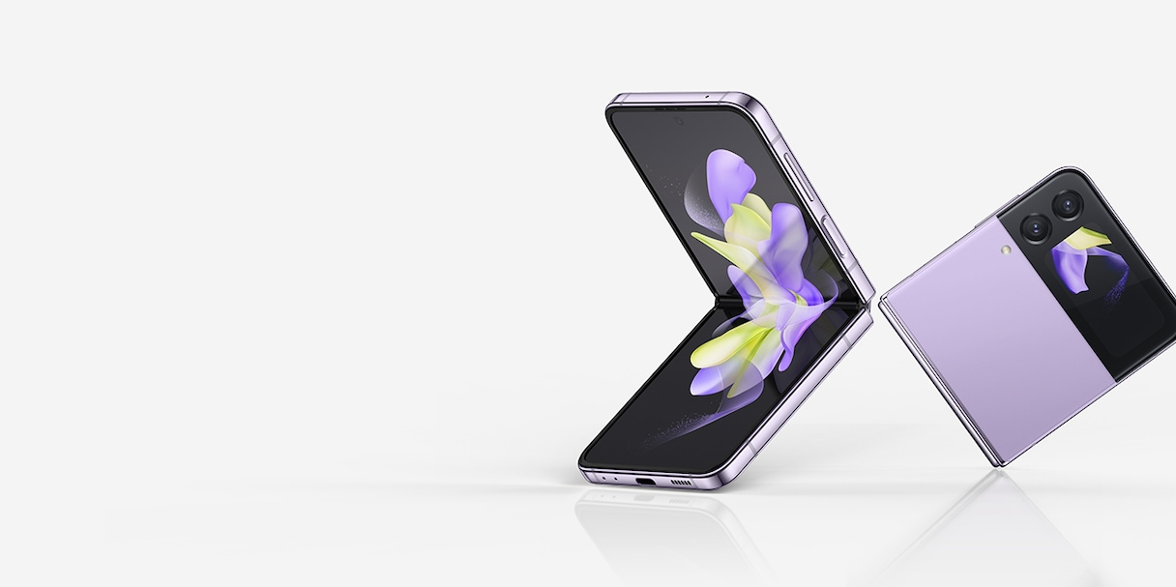
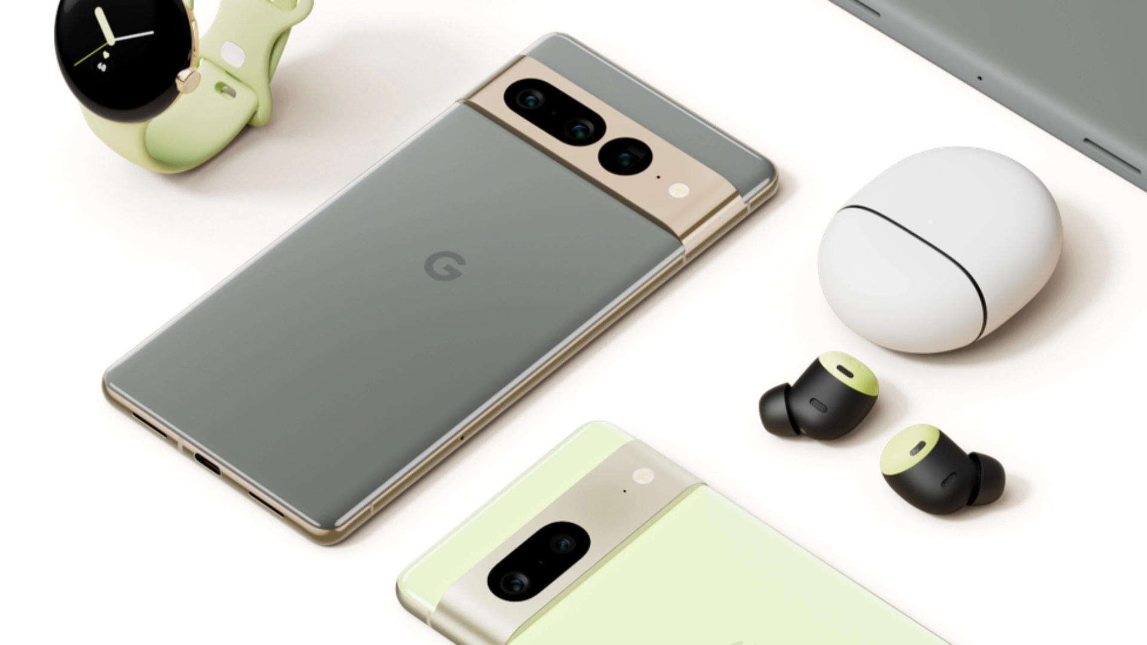
Báo cáo thị trường Mobile năm 2022
Thành viên
20120219 | Nguyễn Minh Trí
20120294 | Lê Công Hửu
20120312 | Lê Tấn Kiệt
20120325 | Ngô Thanh Lực
20120405 | Nguyễn Long Vũ

Slide 2
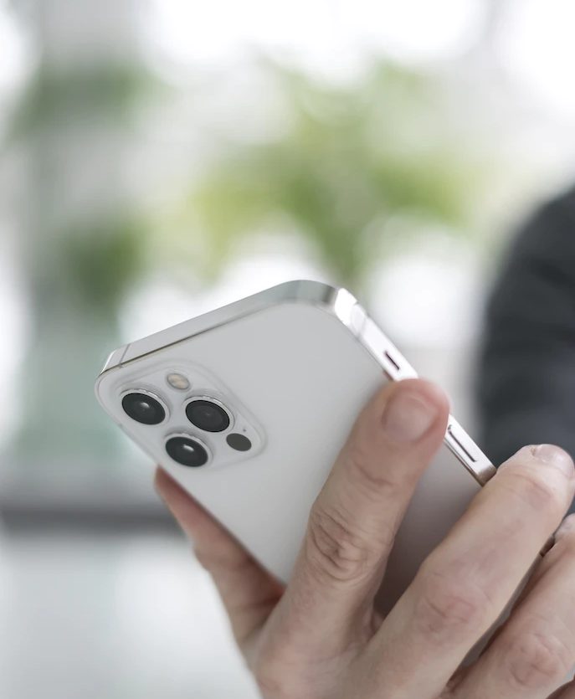
PHỤ LỤC
I.
II.
III.
IV.
V.
VI.
VII.
Mobile Search Market
Content accessed from smartphone
Mobile market compared to other technologies
Mobile operating system market share
Some new products-ideas for 2020
Cell-Phone diffusion
Hướng dẫn cài đặt Android Studio và khởi chạy chương trình đầu tiên
3
4
5
6
7
8
9

Slide 3
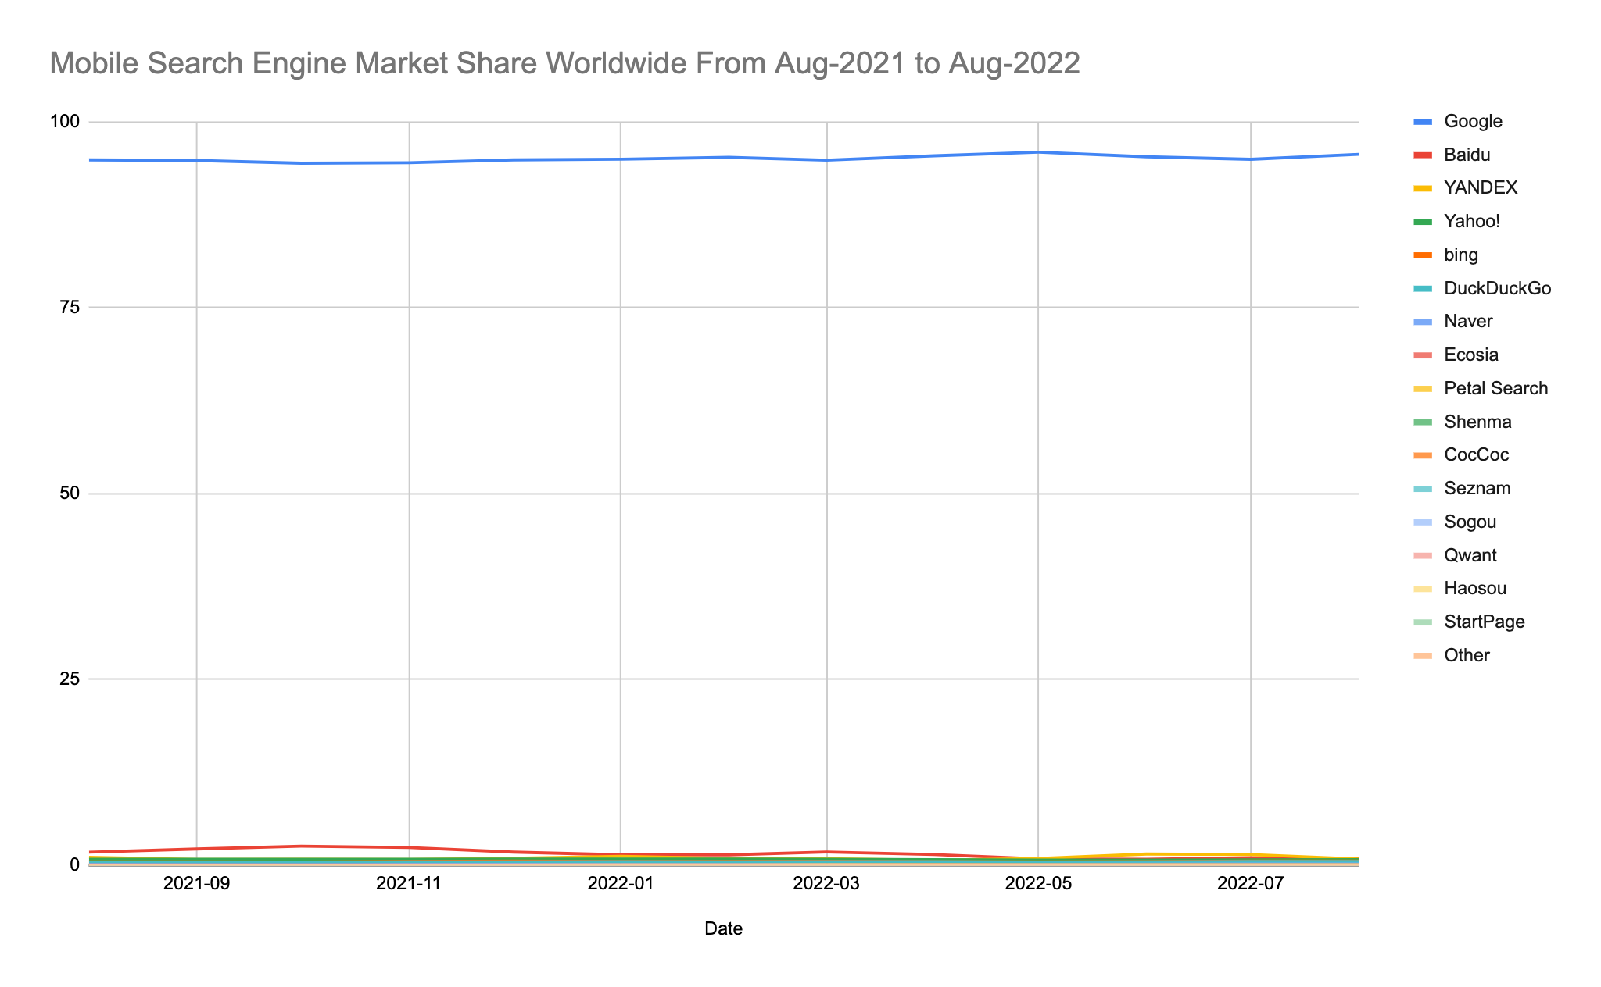
I. Mobile Search Market
Theo dữ liệu thống kê từ Statcounter – từ tháng 8/2021 đến tháng 8/2022, vị trí thị trường tìm kiếm trên Mobile gần như không có sự thay đổi qua từng năm, với sự dẫn đầu là Google (95.6%), công cụ giúp người dùng tìm kiếm rất nhiều thông tin như trang web, bản đồ, hình ảnh, câu hỏi,...
Baidu cũng là một công cụ cho phép người dùng có thể tìm kiếm các thông tin chỉ trong nháy mắt tương tự như Google. Đặc biệt là đối với Trung Quốc đại lục thì Baidu được xem là một công cụ tìm kiếm hàng đầu, đánh bật ngôi vị của Google ra khỏi thị trường Trung Quốc.
Ngoài ra, còn có những công cụ xếp theo sau như Yandex - được ưa chuộng bởi người dùng Nga, Yahoo, Bing – công cụ tìm kiếm được phát triển bởi Microsoft, DuckDuckGo, Naver, CocCoc – công cụ tìm kiếm được phát triển bởi một công ty Việt Nam.
Nguồn tham khảo Mobile Search Engine Market Share Worldwide | Statcounter Global Stats

Slide 4
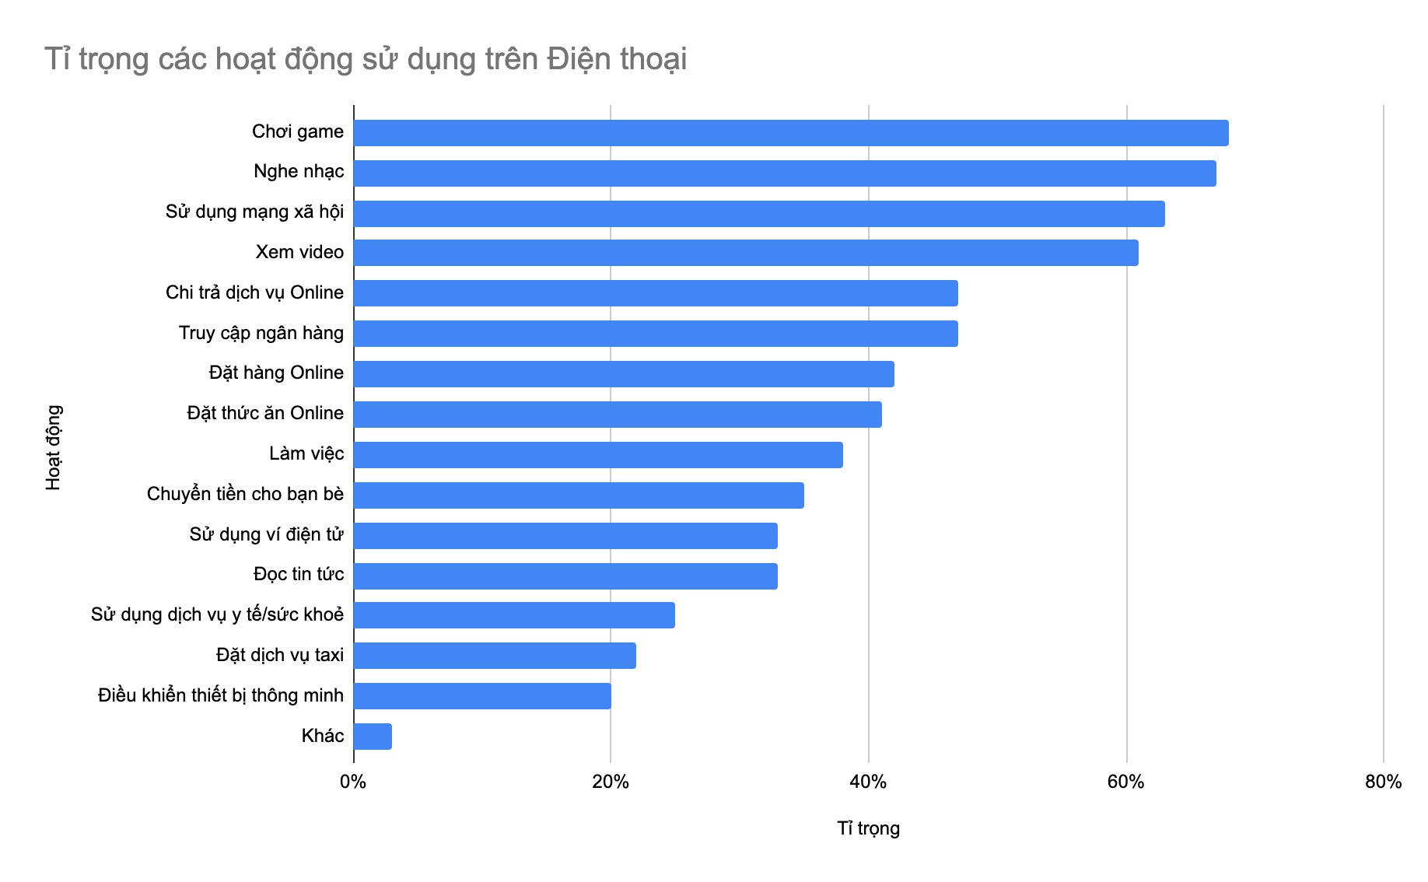
II. Content accessed from smartphone
Smartphone dần trở nên phổ biến và gắn liền với cuộc sống chúng ta, nhưng theo khảo sát đa số họ dùng smartphone để giải trí ( chơi game, nghe nhạc, xem video) nhiều hơn, còn lại họ dùng cho các hoạt động khác phục vụ cho đời sống.
Nguồn tham khảo
Internet Traffic from Mobile Devices (2022) (explodingtopics.com)

Slide 5
III. Mobile market compared to other technologies
Các thiết bị di động ngày càng phổ biến, hiện đang là nền tảng chiếm tỉ lệ lớn nhất trên thế giới. Hiện nay, người ta hoàn toàn có thể làm việc, đọc báo, xem phim, giải trí,… ở mọi nơi, mọi lúc ngay trên chính chiếc smartphone của mình, rất tiện lợi và nhanh chóng. Chính vì lý do đó mà số lượng người sử dụng nền tảng này đang tăng lên một cách nhanh chóng.
Với sự phát triển chóng mặt của công nghệ hiện nay, rất có thể điện thoại di động sẽ thay thế hoàn toàn các thiết bị khác trong một tương lai không xa.
Nguồn tham khảo Desktop vs Mobile vs Tablet vs Console Market Share Worldwide | Statcounter Global Stats

Slide 6
Hệ điều hành Android của Google được sử dụng rộng rãi nhất trên thế giới, phần lớn các thiết bị di động hiện nay sử dụng hệ điều hành này để hoạt động.
Nguồn tham khảo
Mobile Operating System Market Share Worldwide | Statcounter Global Stats
Android chiếm 77.32% thị phần hệ điều hành di động toàn cầu 2018, con số này giảm xuống 71.54% vào năm 2022. Trong khi đó, số lượng sử dụng hệ điều hành IOS tăng từ 20.66% lên 27.81%. Sự thay đổi thị phần này cho thấy sự thống trị của Android đang bị đe dọa, tuy nhiên sự phát triển mạnh mẽ về mặt công nghệ trên các thiết bị Android những năm gần đây dự đoán sự tăng trưởng trở lại của hệ điều hành này.
IV. Mobile operating system market share

Slide 7
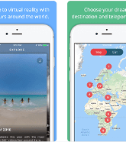
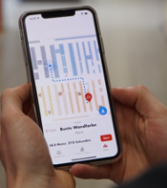
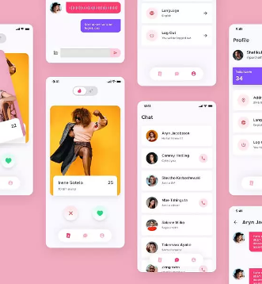
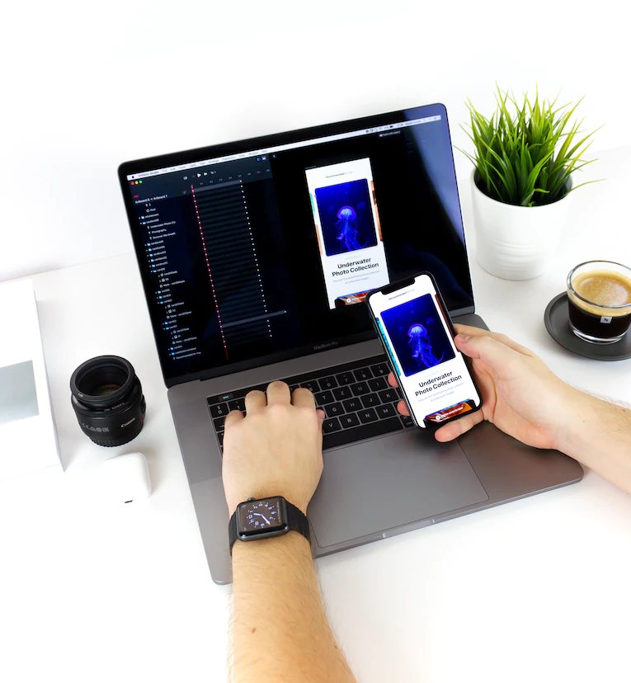
V. Some new products-ideas for 2020
Location-Based Dating Apps
Khi các ứng dụng hẹn hò lần lượt xuất hiện, không ai chú ý đến vị trí hoặc tính năng GPS của chúng. Ngày nay, mọi người đang tìm kiếm một ứng dụng hẹn hò dựa trên địa điểm. Họ sẽ dễ dàng hơn nhiều khi đưa ra quyết định tìm người bạn đời tương lai của mình.
Nguồn tham khảo Top 10 Creative New Mobile Application Ideas for 2020 for iOS & Android (walkweltech.com)
Store Navigation Apps
Travel Apps Powered by VR
Ngày nay, một số lượng lớn khách du lịch đặt các chuyến đi trong nước và quốc tế của họ thông qua các ứng dụng. Điều gì sẽ xảy ra nếu họ có một chuyến tham quan ảo ngắn đến địa điểm họ muốn ghé thăm? Nó có thể cung cấp cho người dùng một cái nhìn trải nghiệm về nơi mà họ muốn đến thăm, khách sạn họ muốn ở hay nhà hàng họ muốn ăn…
Nó hoạt động như bản đồ của một cửa hàng, hiển thị vị trí của từng khu vực và hàng hóa mà khách hàng đang tìm kiếm, và cả đường dẫn đến vị trí sản phẩm cần tìm. Nó giúp tiết kiệm thời gian tìm kiếm sản phẩm và thậm chí biết được thông tin chi tiết của sản phẩm ngay trên ứng dụng.

Slide 8
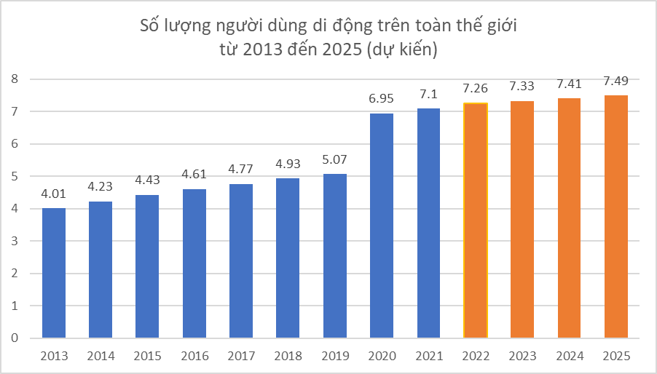
VI. Cell-Phone diffusion
Tháng 1/1982, 100 chiếc điện thoại di động cầm tay đầu tiên của Washington được đưa vào sử dụng.
Năm 2005, điện thoại di động là công nghệ viễn thông đầu tiên trong lịch sử có gần 60% người dùng ở các nước đang phát triển. Việc sử dụng điện thoại di động ở Châu Phi đã tăng gần 50% hàng năm, nhanh hơn bất kỳ khu vực nào khác.
Nguồn tham khảo
BIG MAC: Our cells, Ourselves (typepad.com)
Mobile phone users in the world from 2013 to 2019 Source: The... | Download Scientific Diagram (researchgate.net)
Mobile Marketing Statistics - TrueList 2022

Slide 9

Hướng dẫn cài đặt Android Studio và khởi chạy chương trình đầu tiên

Slide 10
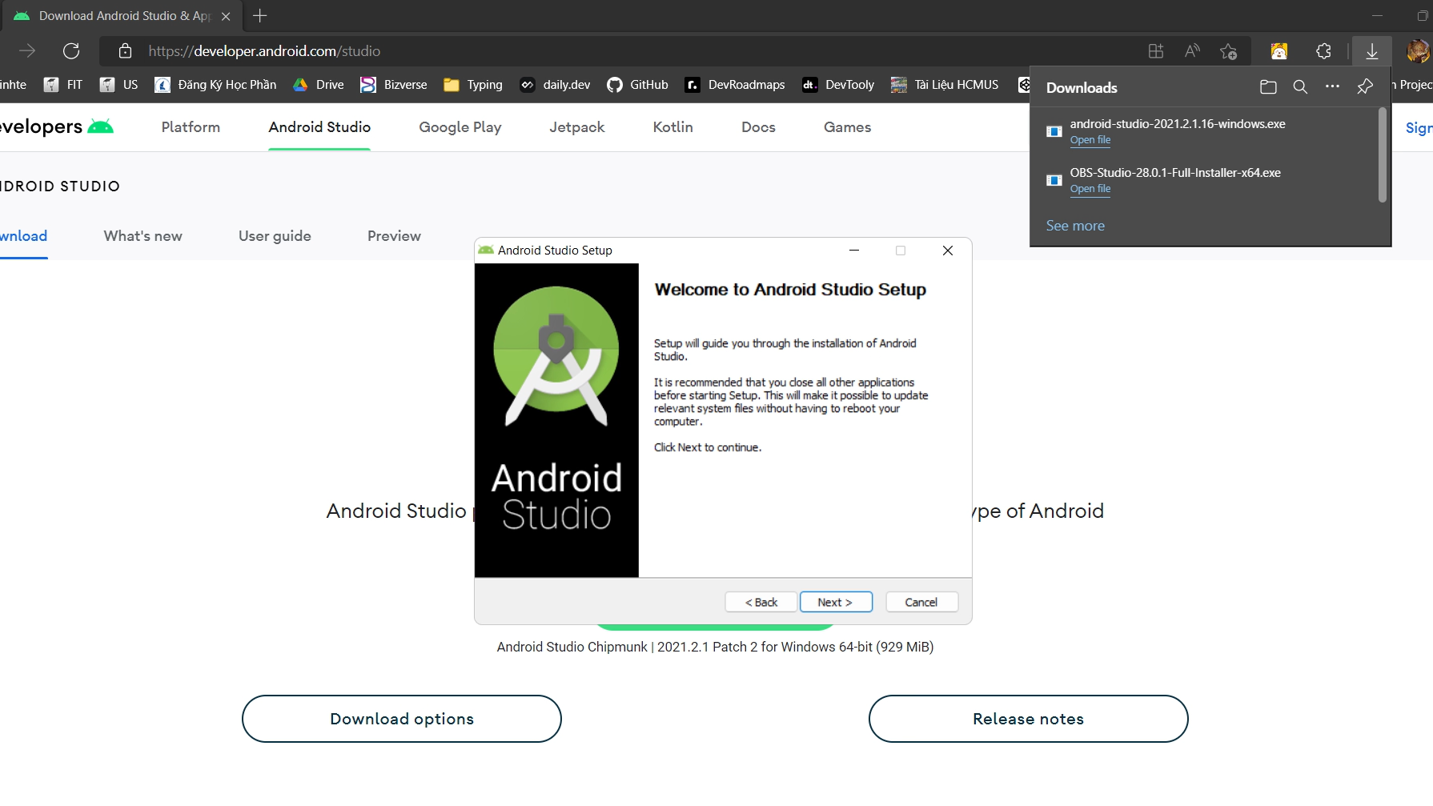
DOWNLOAD FILE INSTALL ANDROID STUDIO TỪ TRANG CHỦ
developer.android.com/studio

Slide 11
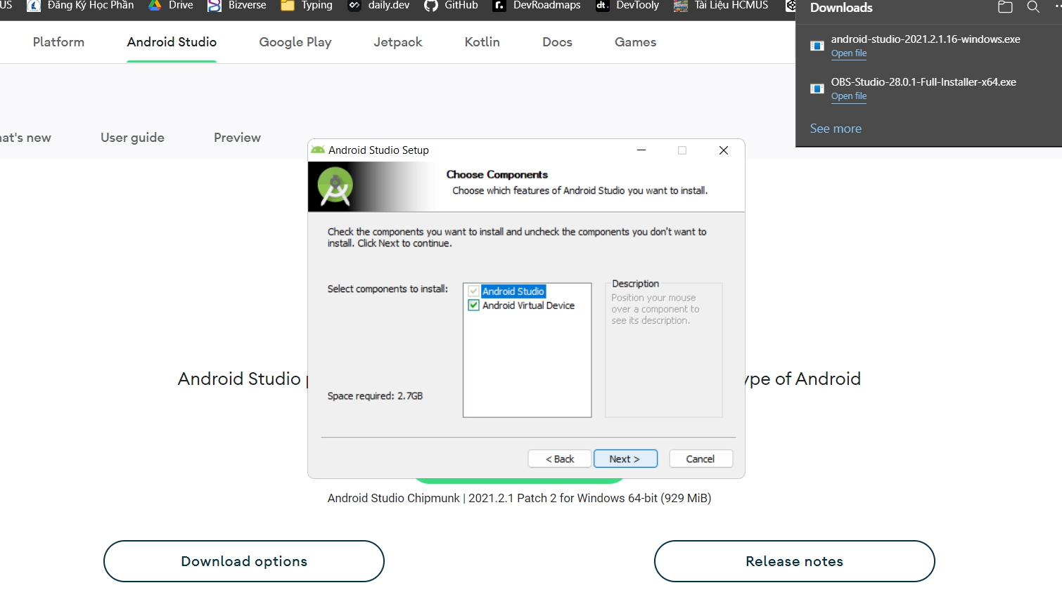
TICK VÀO TUỲ CHỌN ANDROID VIRTUAL DEVICE ĐỂ SỬ DỤNG MÁY ẢO

Slide 12
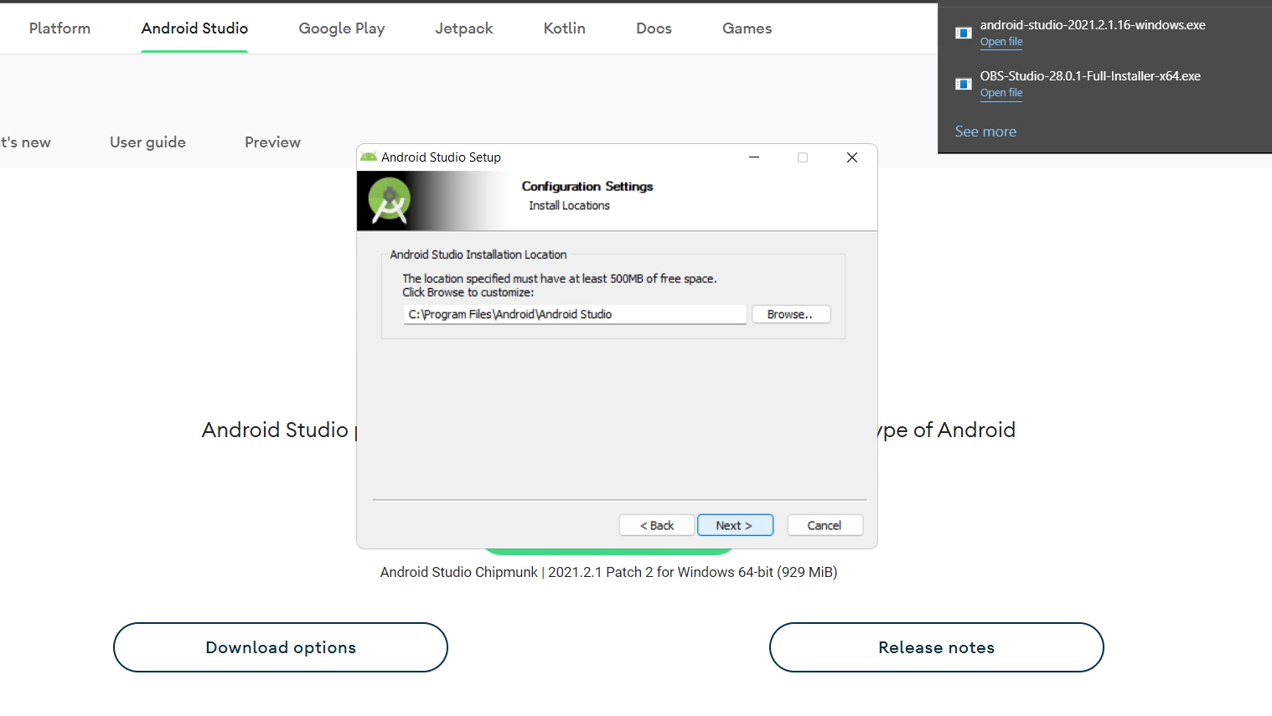
CHỌN ĐƯỜNG DẪN NƠI CÀI ĐẶT
NÊN SỬ DỤNG Ổ C ĐỂ CÀI ĐẶT VÌ CÓ THỂ PHÁT SINH LỖI VỚI MÁY ẢO

Slide 13
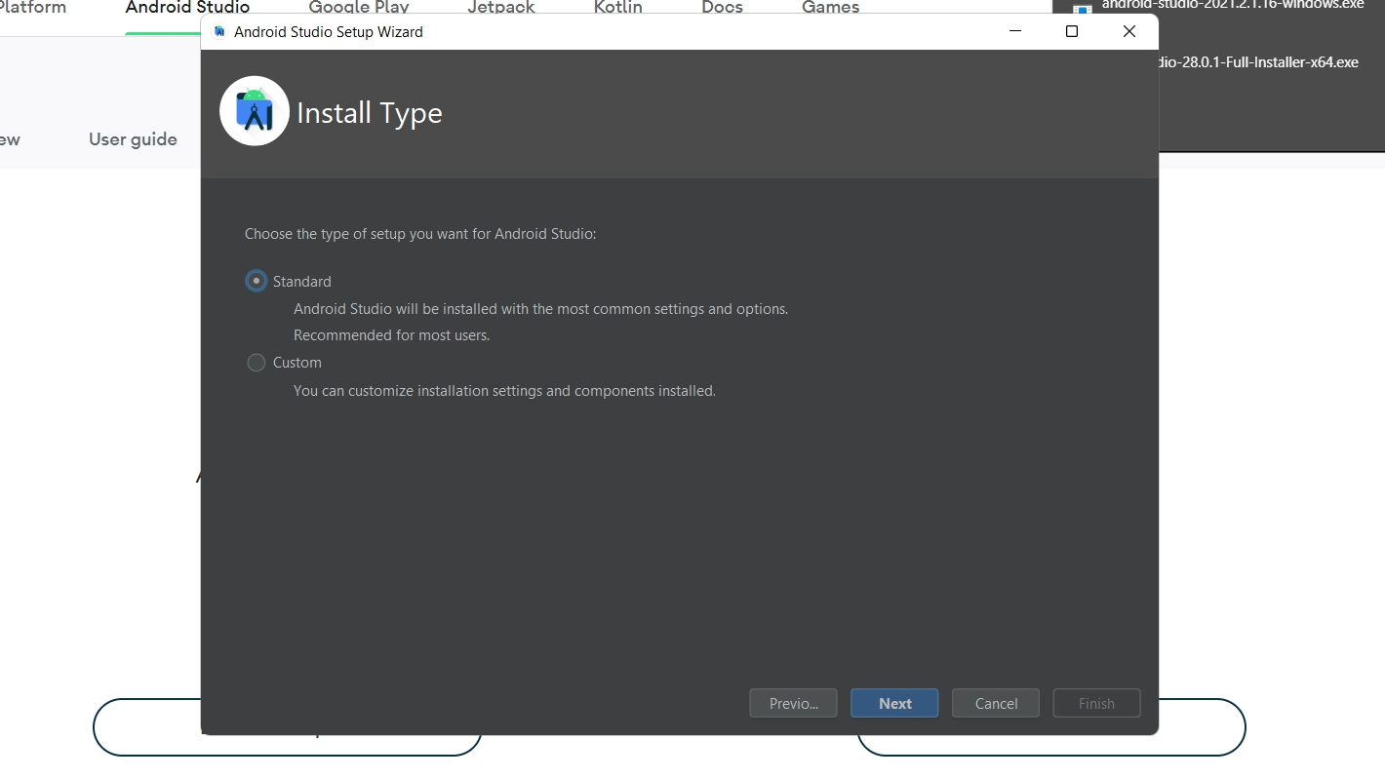
TUỲ CHỌN SETUP STANDARD/CUSTOM PHỤ THUỘC VÀO NGƯỜI DÙNG

Slide 14
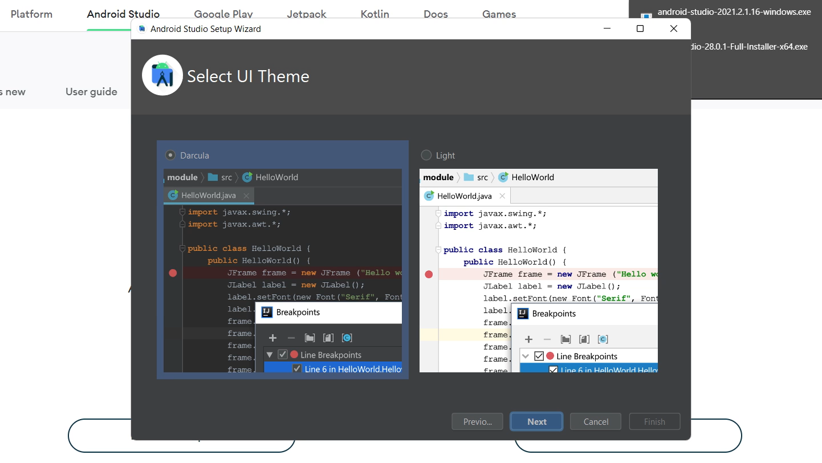
TUỲ CHỌN GIAO DIỆN

Slide 15
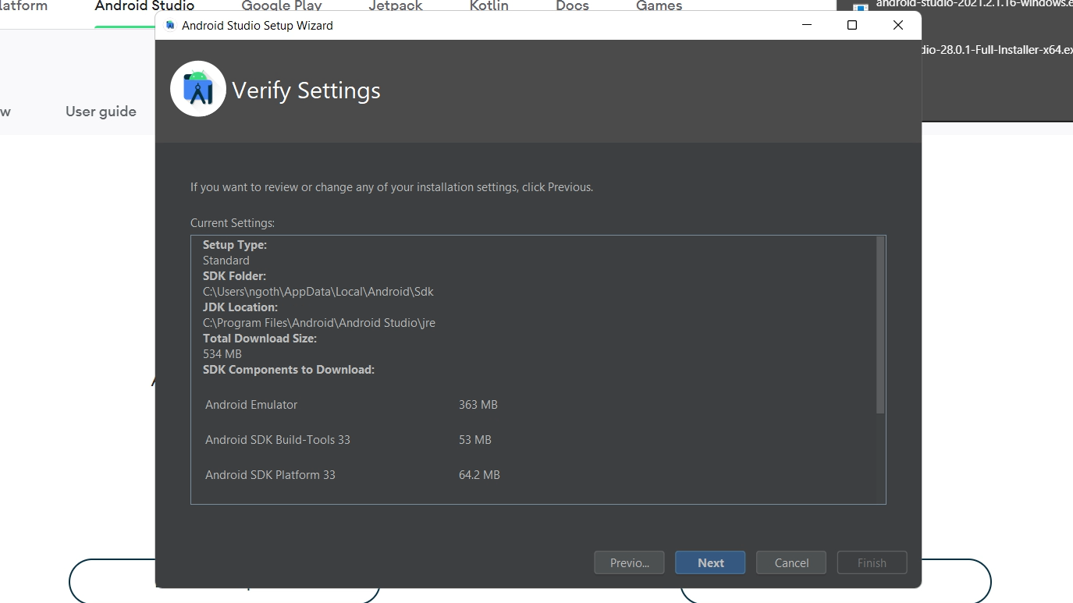
XÁC NHẬN CÁC SETTING

Slide 16
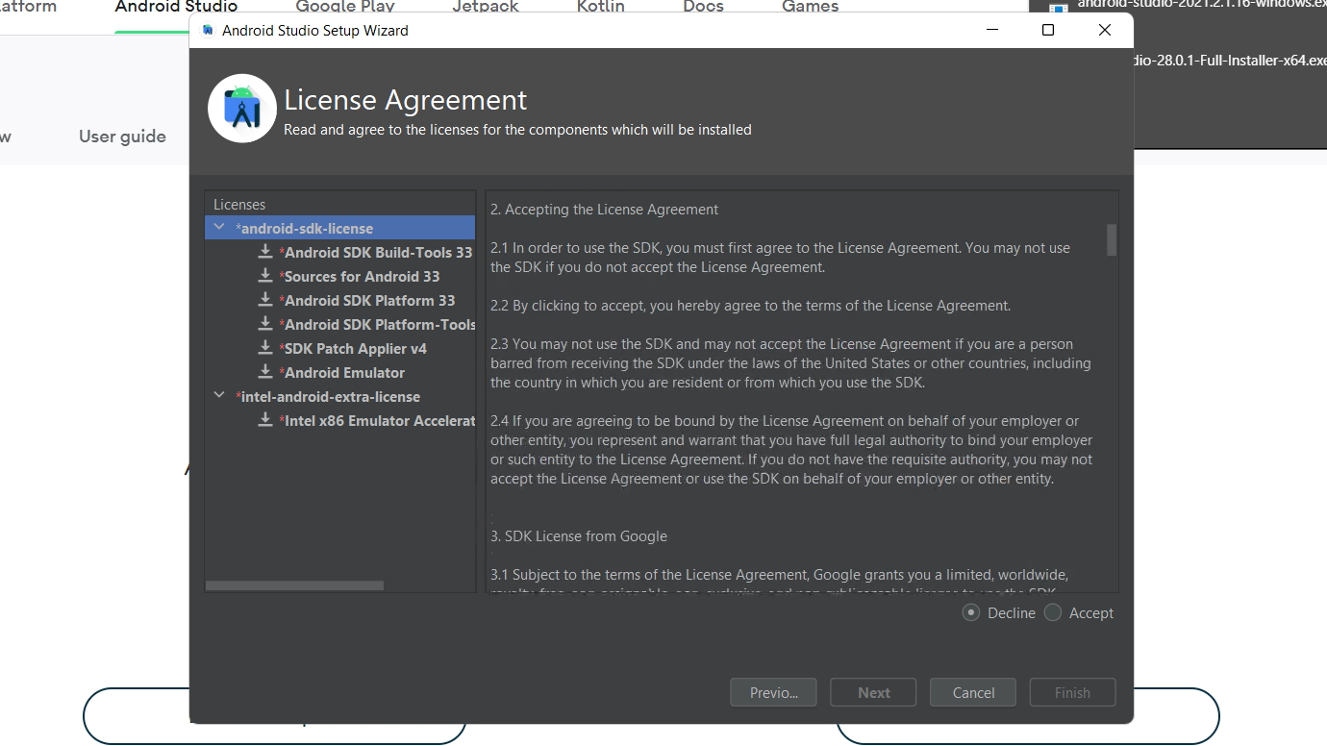
ĐỌC KĨ CÁC ĐIỀU KHOẢN VÀ TICK VÀO ACCEPT ĐỂ TIẾN HÀNH CÀI ĐẶT CÁC COMPONENT

Slide 17
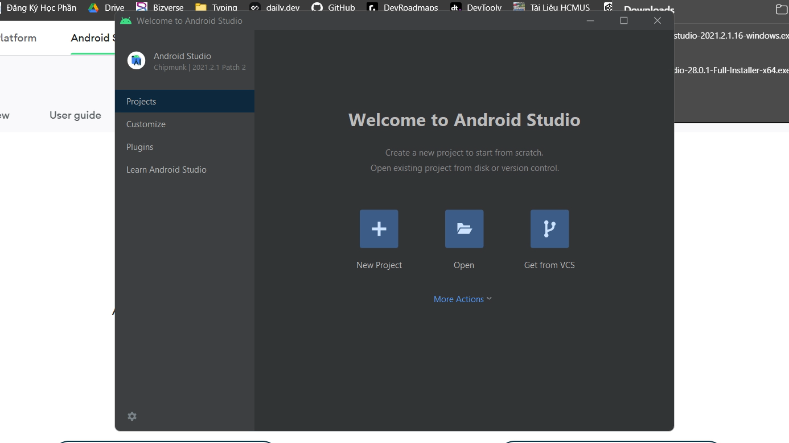
GIAO DIỆN SAU KHI CÀI ĐẶT XONG
CHỌN NEW PROJECTS ĐỂ TẠO DỰ ÁN ĐẦU TIÊN

Slide 18
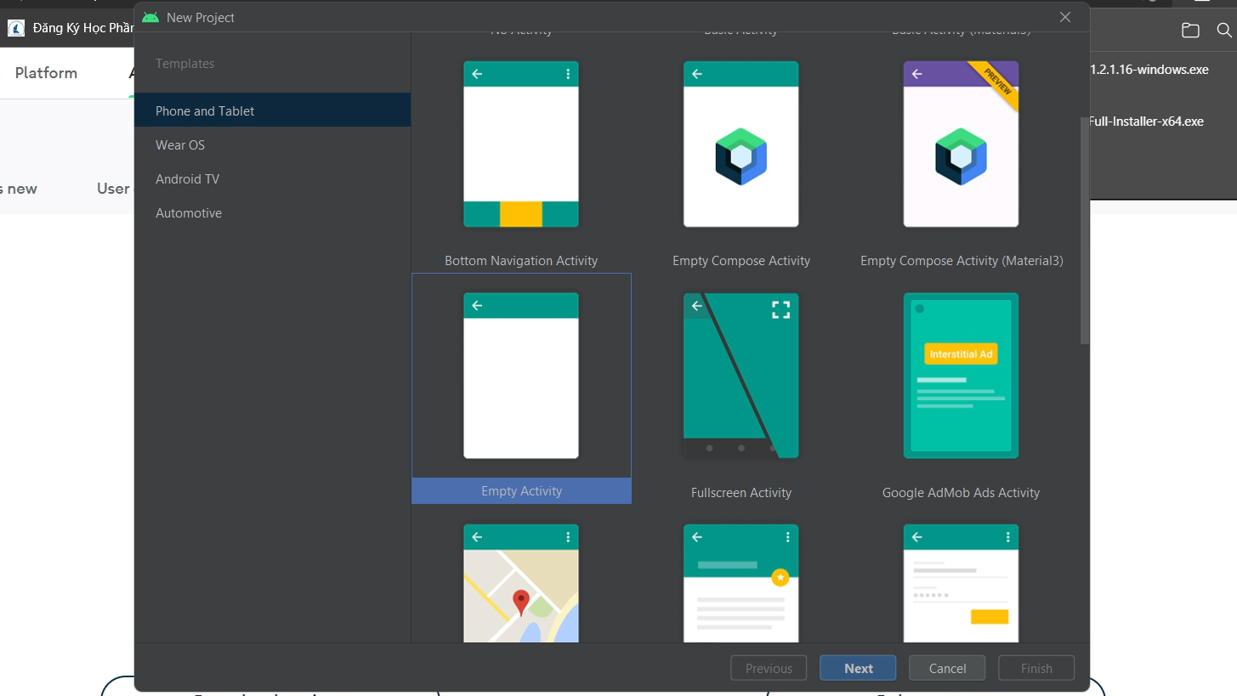
CHỌN LAYOUT CHO APP
TỪ CÁC TEMPLATES CÓ SẴN CHO CÁC LOẠI THIẾT BỊ KHÁC NHAU

Slide 19
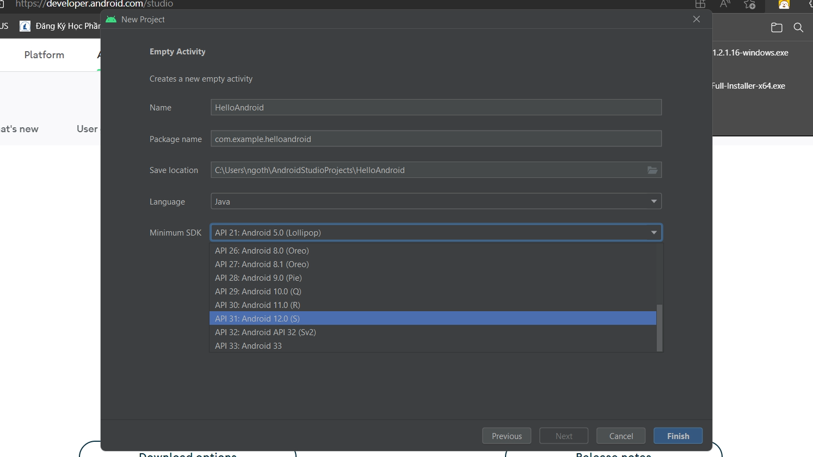
ĐẶT TÊN DỰ ÁN / CHỌN NƠI LƯU TRỮ / NGÔN NGỮ LẬP TRÌNH SỬ DỤNG VÀ CHỌN MINIMUM SDK
MINIMUM SDK NÊN TỪ 9 TRỞ LÊN VÀ TỐT HƠN LÀ > 20

Slide 20
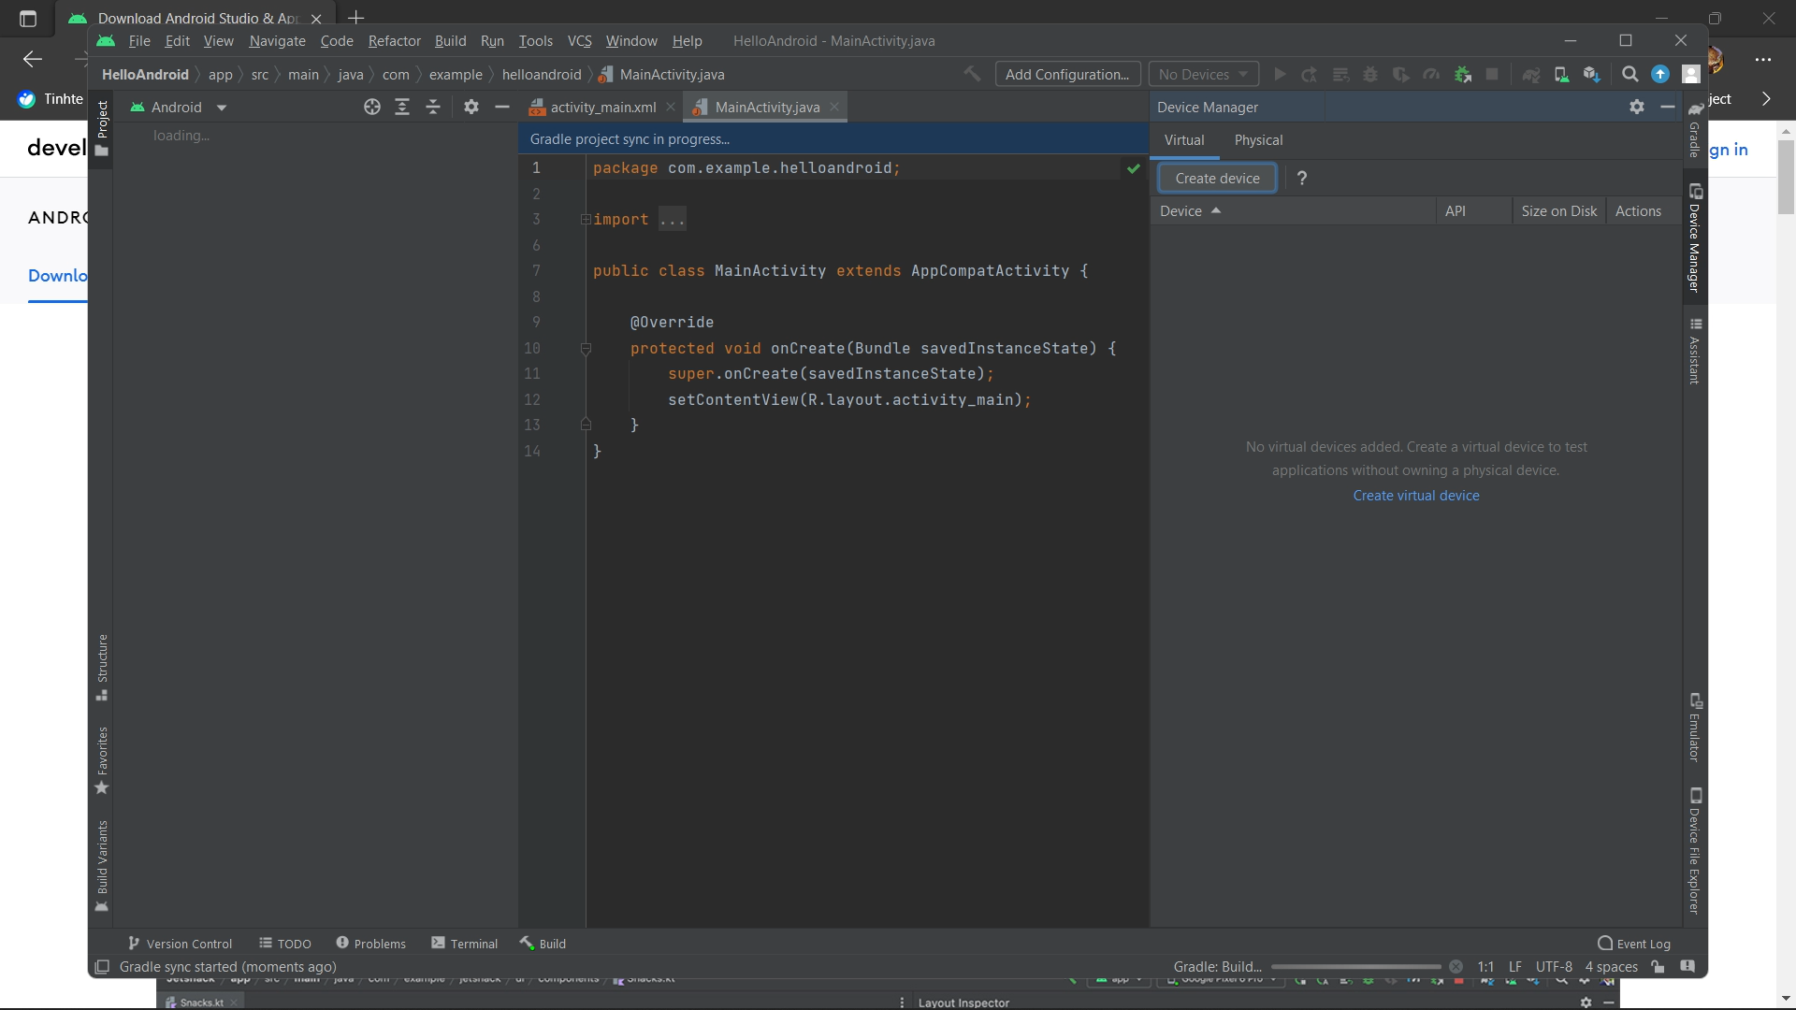

2
1
CLICK VÀO BIỂU TƯỢNG SỐ 1 ĐỂ MỞ DEVICE MANAGER
BẠN CÓ THỂ SỬ DỤNG PHYSICAL VÀ KẾT NỐI SMARTPHONE ANDROID QUA USB. TUY NHIÊN MÌNH KHÔNG CÓ NÊN SỬ DỤNG MÁY ẢO

Slide 21
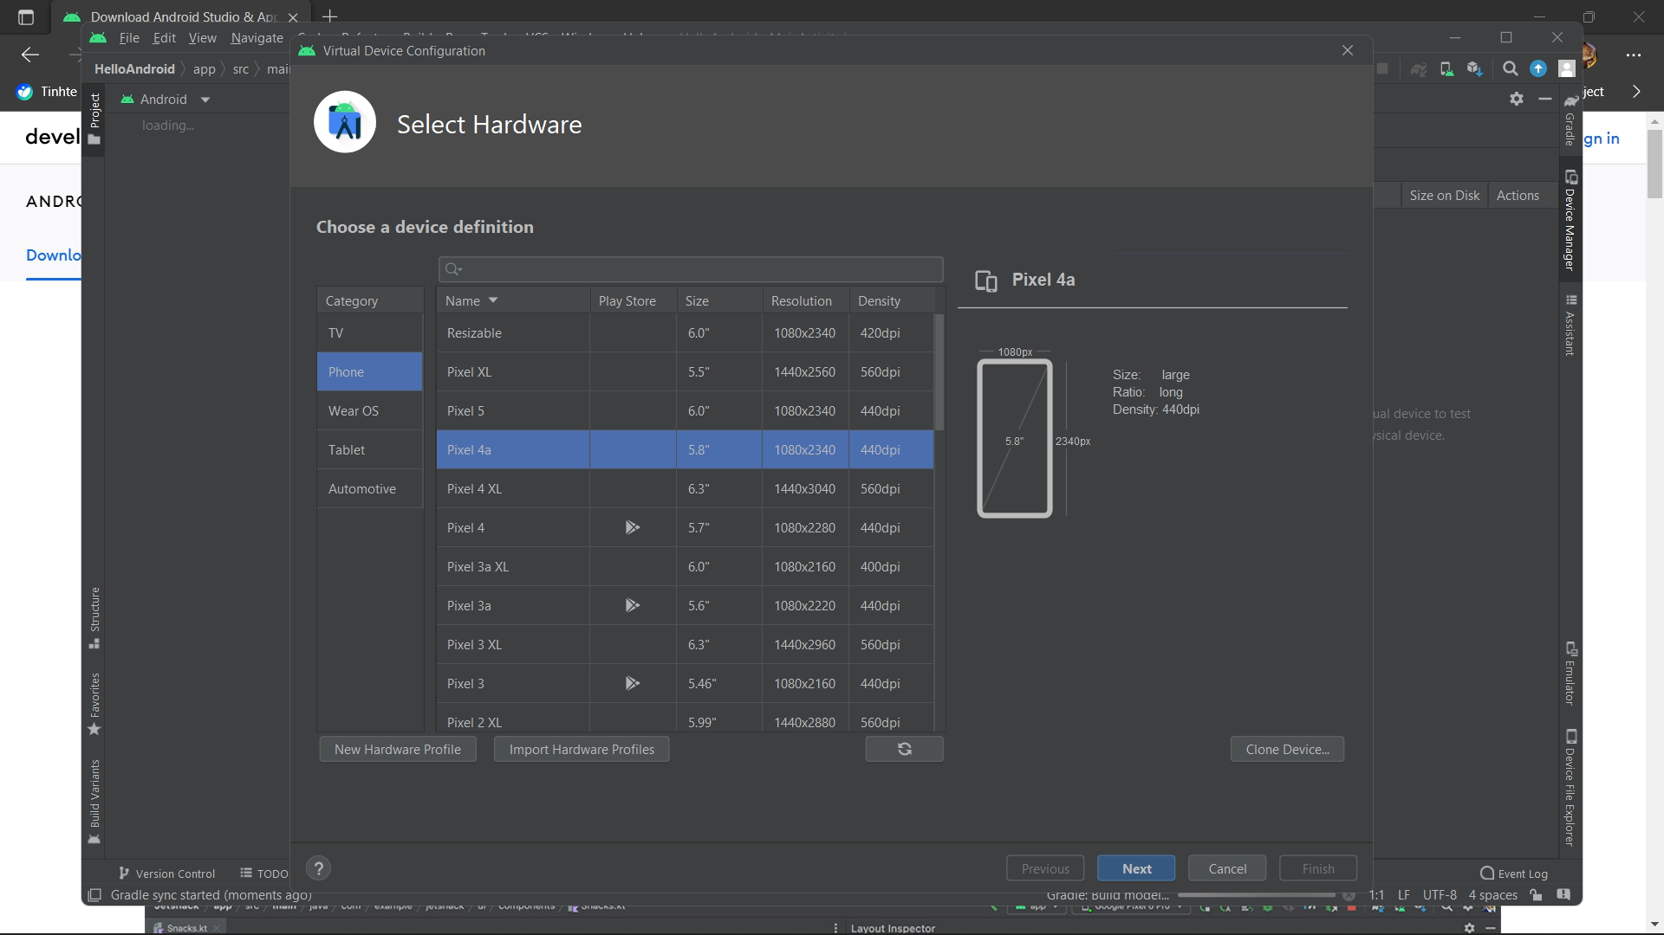
CHỌN THIẾT BỊ BẠN MUỐN GIẢ LẬP

Slide 22
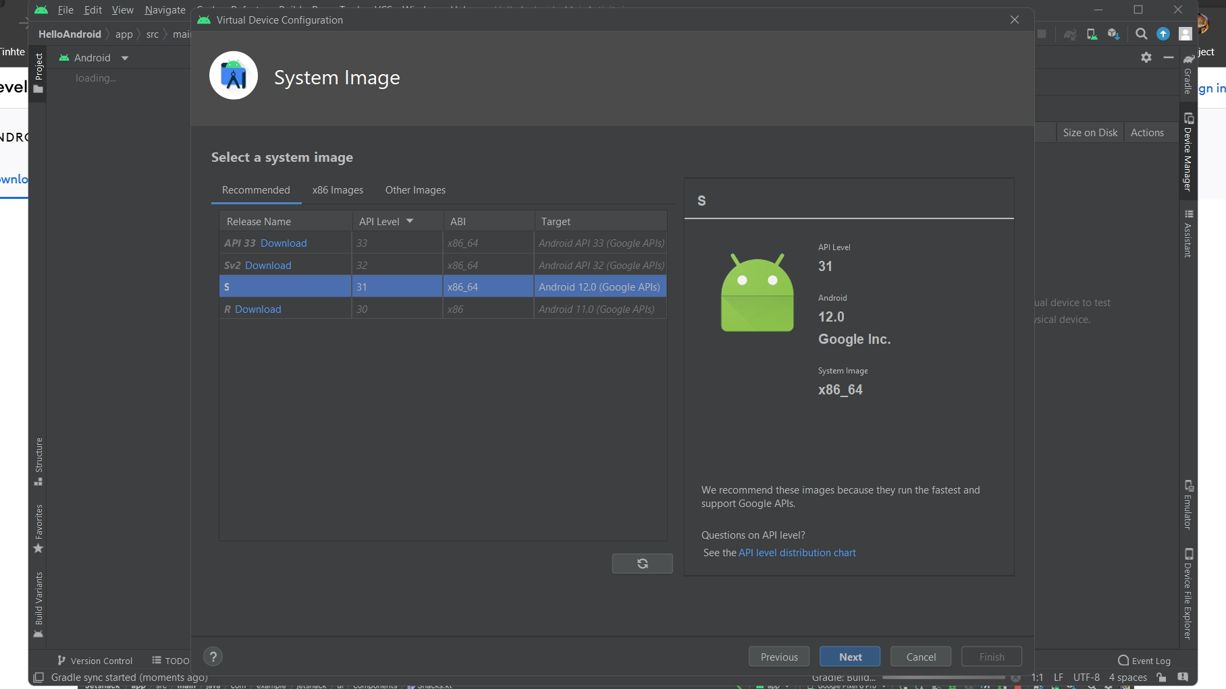
TIẾN HÀNH CHỌN HOẶC DOWNLOAD SYSTEM IMAGE NẾU CHƯA CÓ

Slide 23
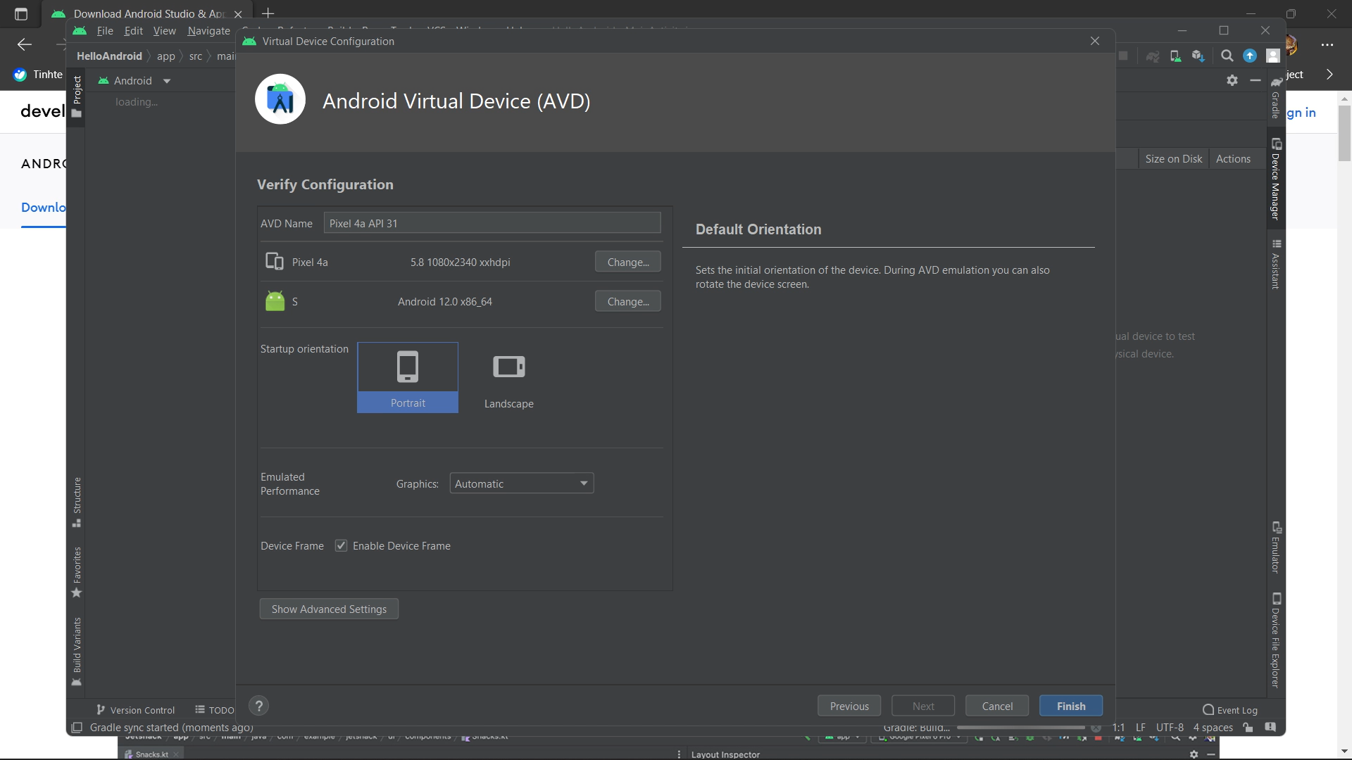
XÁC NHẬN CẤU HÌNH CỦA ANDROID VIRTUAL DEVICE VÀ TIẾP TỤC

Slide 24
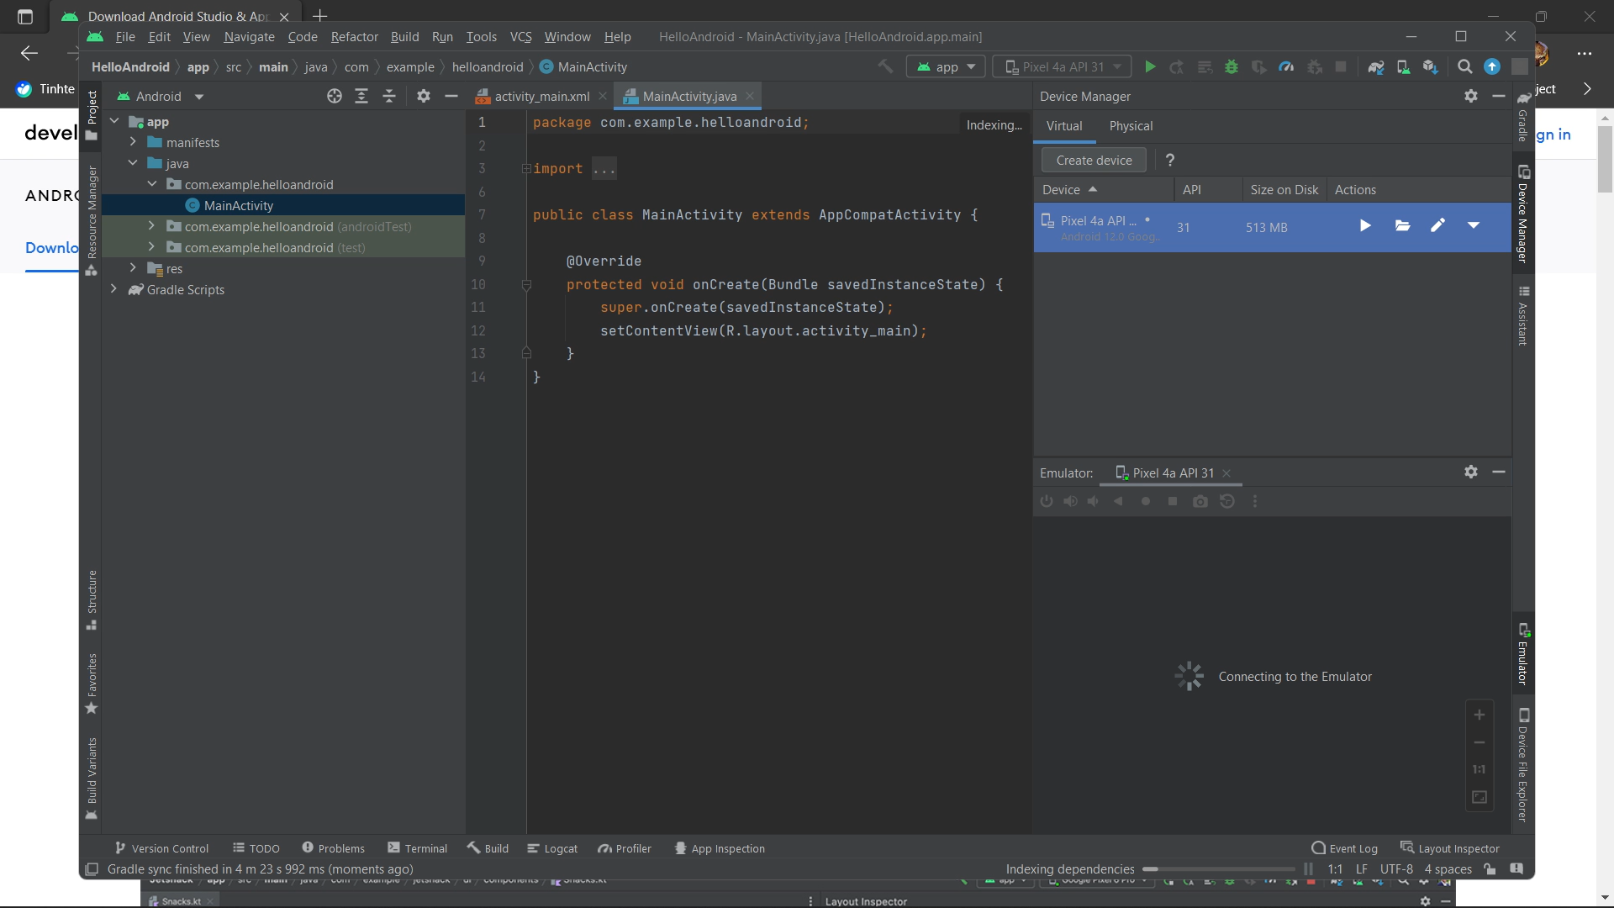

NHẤN VÀO BIỂU TƯỢNG PLAY ĐỂ KHỞI ĐỘNG MÁY ẢO

Slide 25
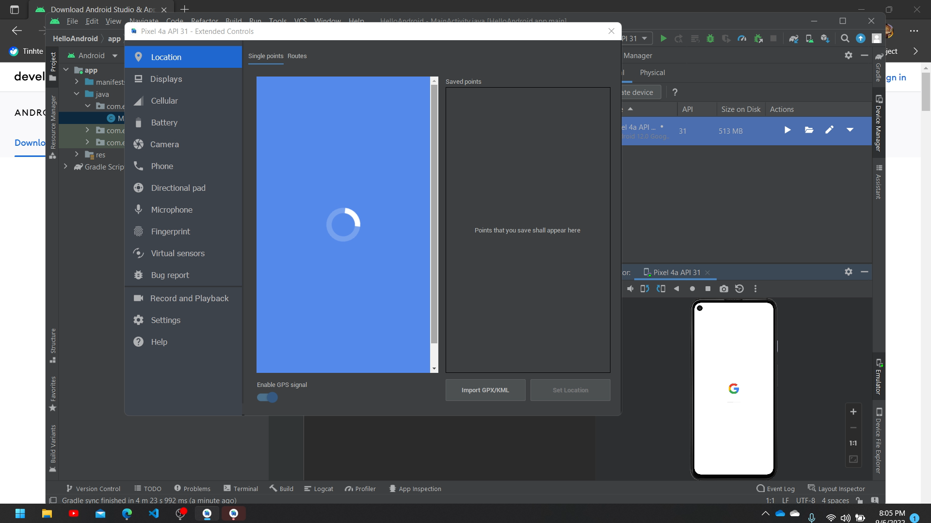
CHỜ ĐỢI QUÁ TRÌNH KHỞI ĐỘNG AVD

Slide 26
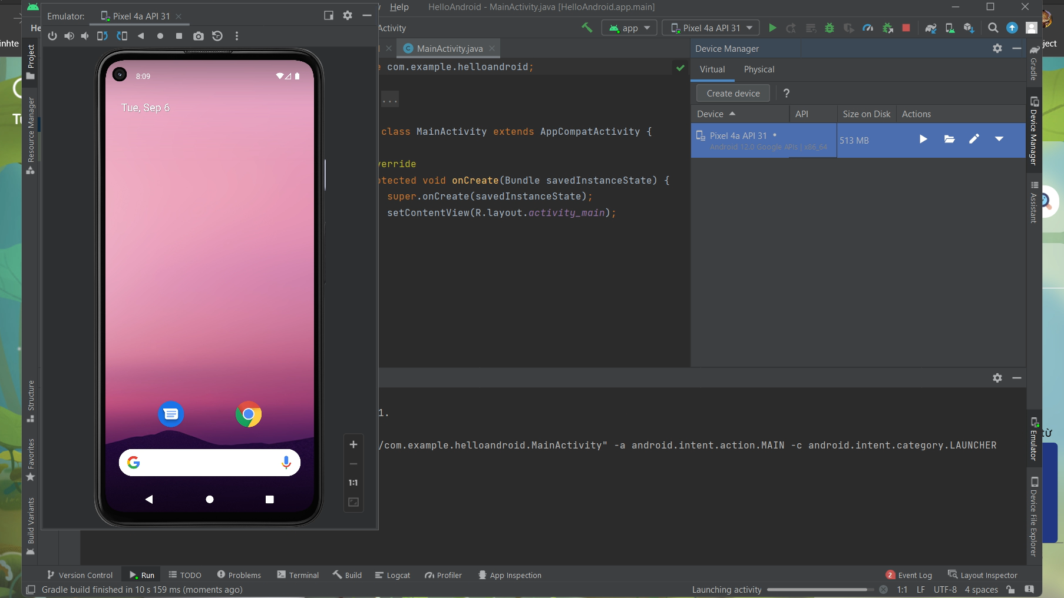
NHẤN VÀO NÚT PLAY MÀU XANH ĐỂ KHỞI CHẠY APP TRÊN MÁY ẢO

Slide 27
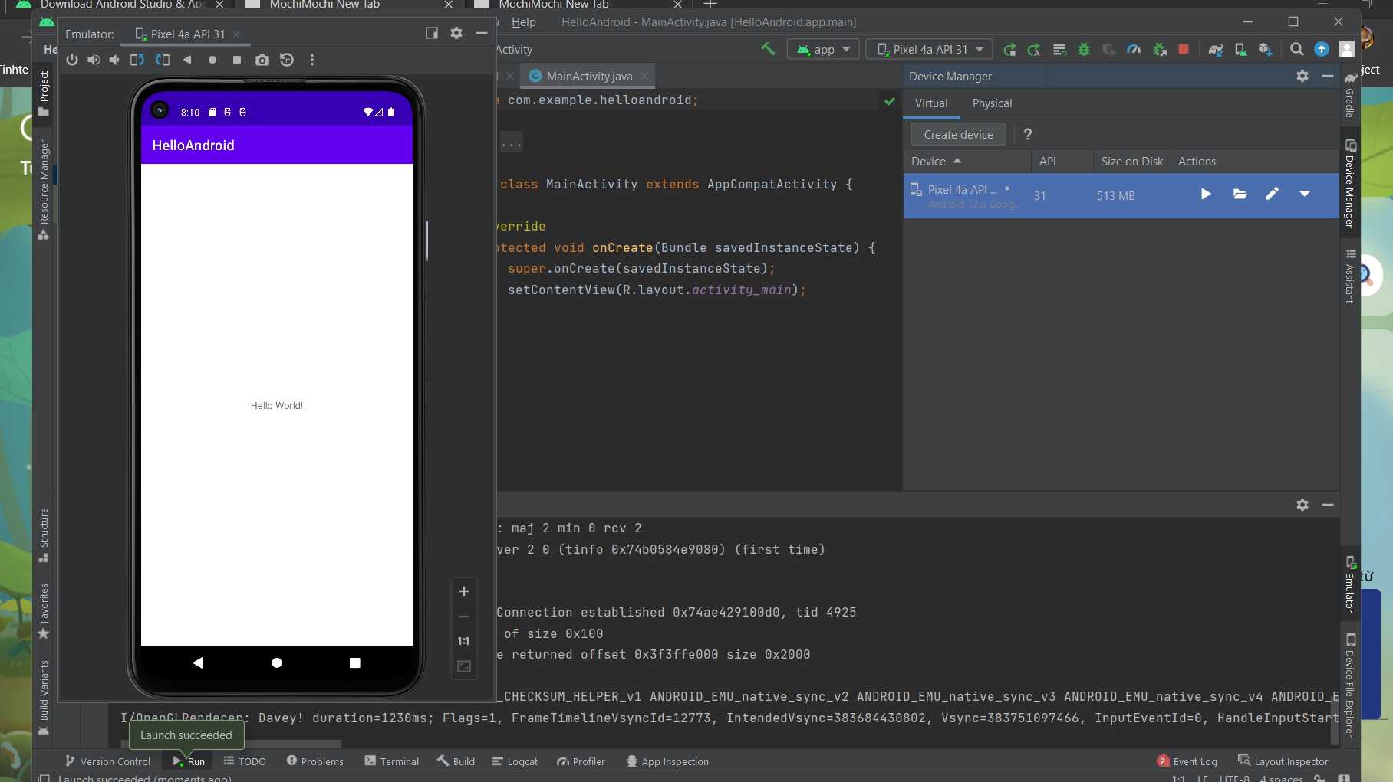
KHỞI CHẠY THÀNH CÔNG

Slide 28
Cảm ơn thầy đã xem bài báo cáo!
Thành viên
20120219 | Nguyễn Minh Trí
20120294 | Lê Công Hửu
20120312 | Lê Tấn Kiệt
20120325 | Ngô Thanh Lực
20120405 | Nguyễn Long Vũ

